Slide 1
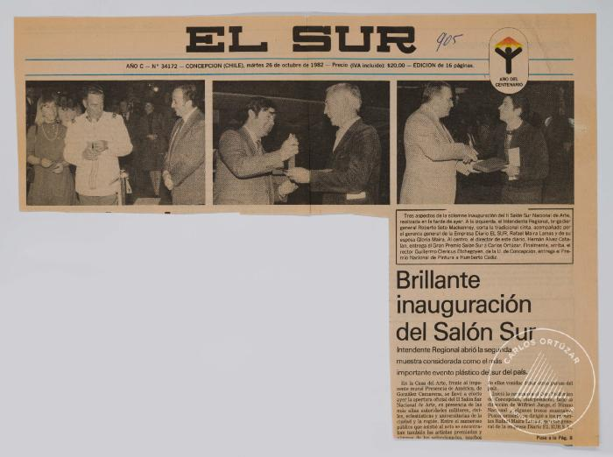
Brillante inauguración del Salón Sur (5-10002)

Slide 2
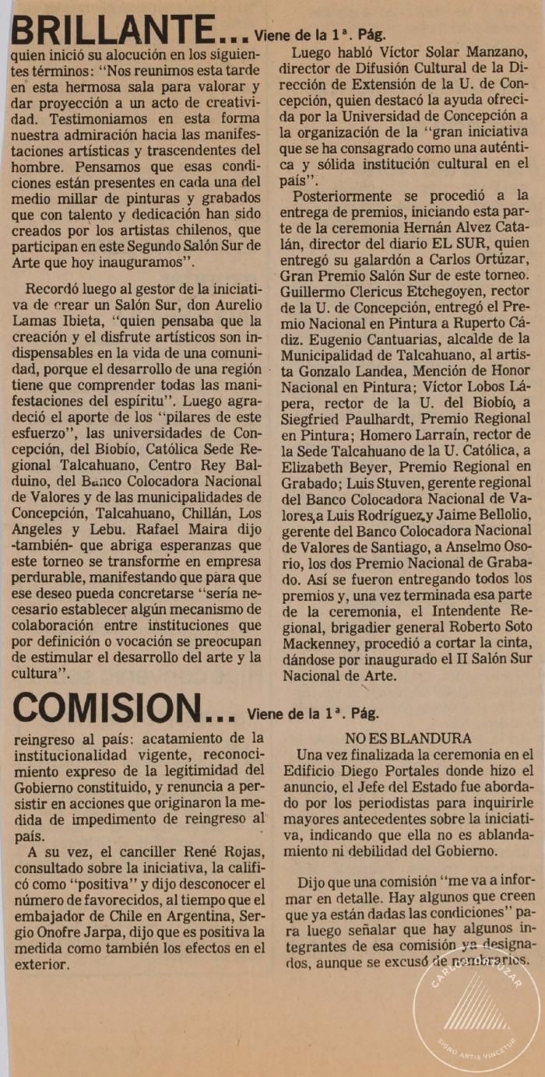
Brillante inauguración del Salón sur (Continuación) (5-10003)

Slide 3
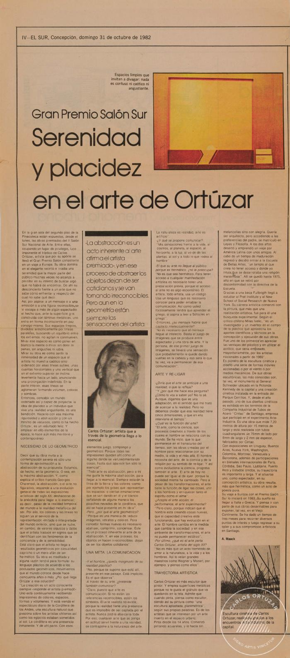
Serenidad y placidez en el arte de Ortúzar. Gran premio Salón Sur (5-10004)

Slide 4
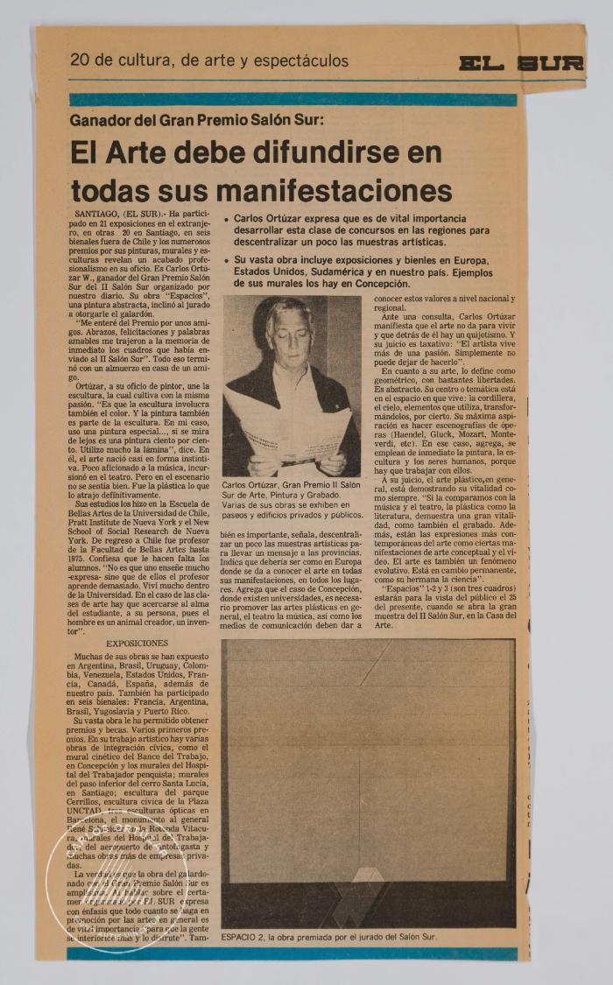
El Arte debe difundirse en todas sus manifestaciones (5-10006)

Slide 5
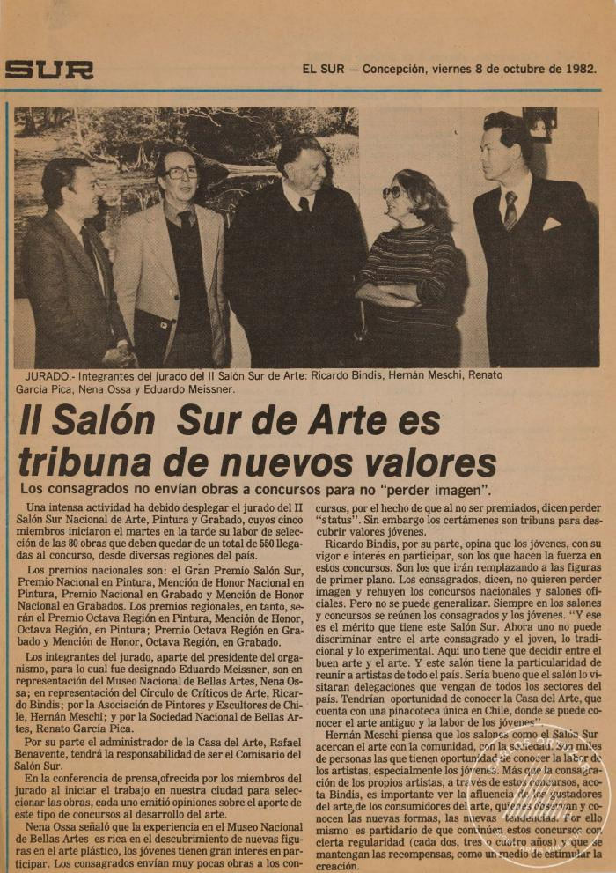
II Salón Sur de Arte es tribuna de nuevos valores (5-10007)

Slide 6
Recorte de prensa sobre premio a Carlos Ortúzar (5-10008)

Slide 7
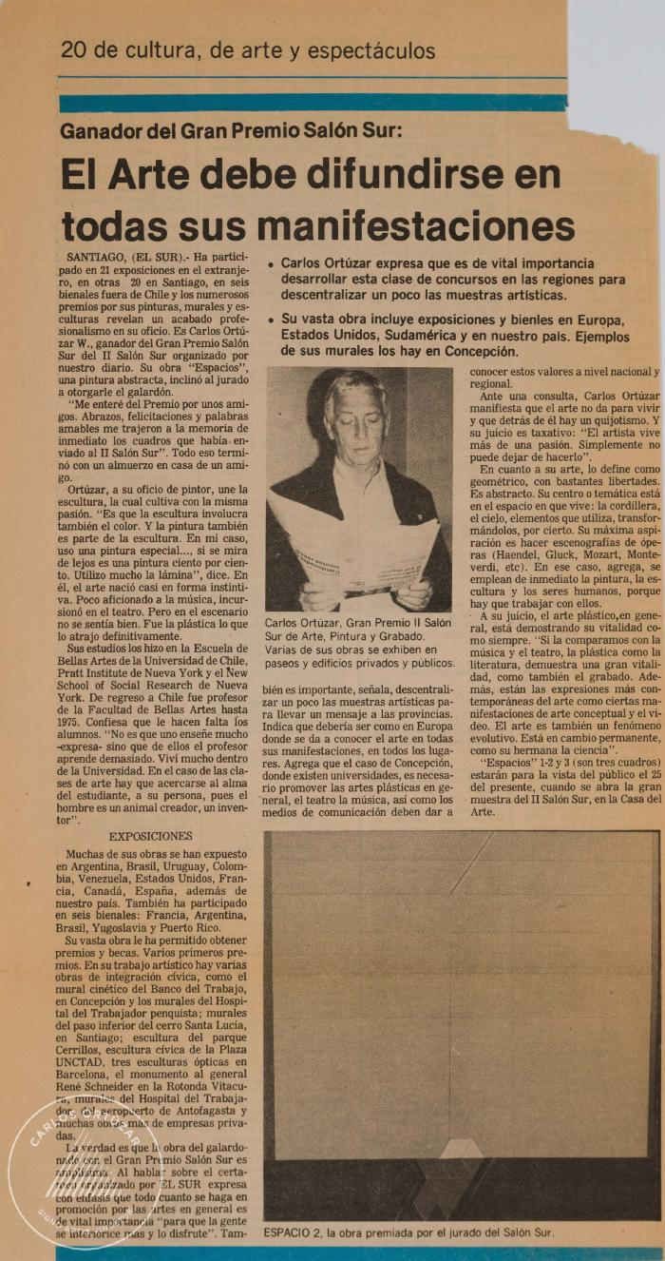
El arte debe difundirse en todas sus manifestaciones (5-10009)

Slide 8
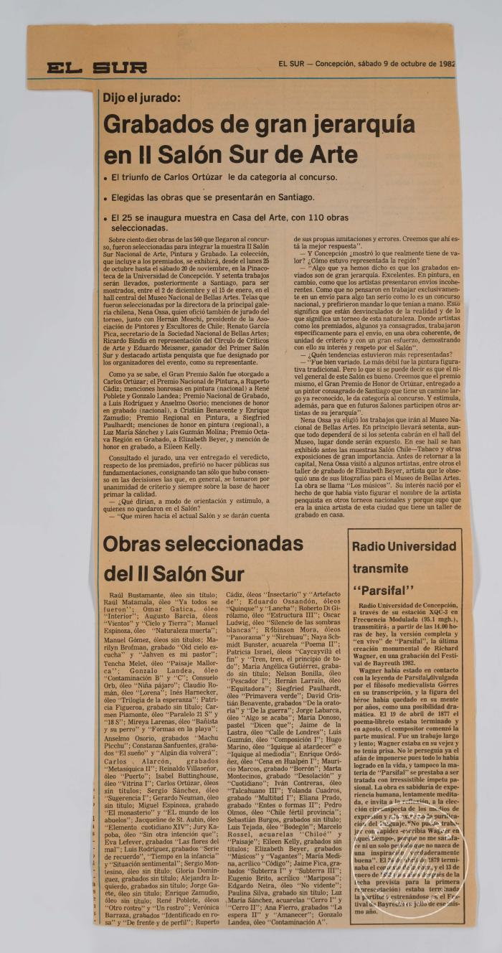
Grabados de gran jerarquía en el II Salón Sur de Arte (5-10010)

